Slide 1

«Здравствуй, здравствуй Новый год!»

Slide 2
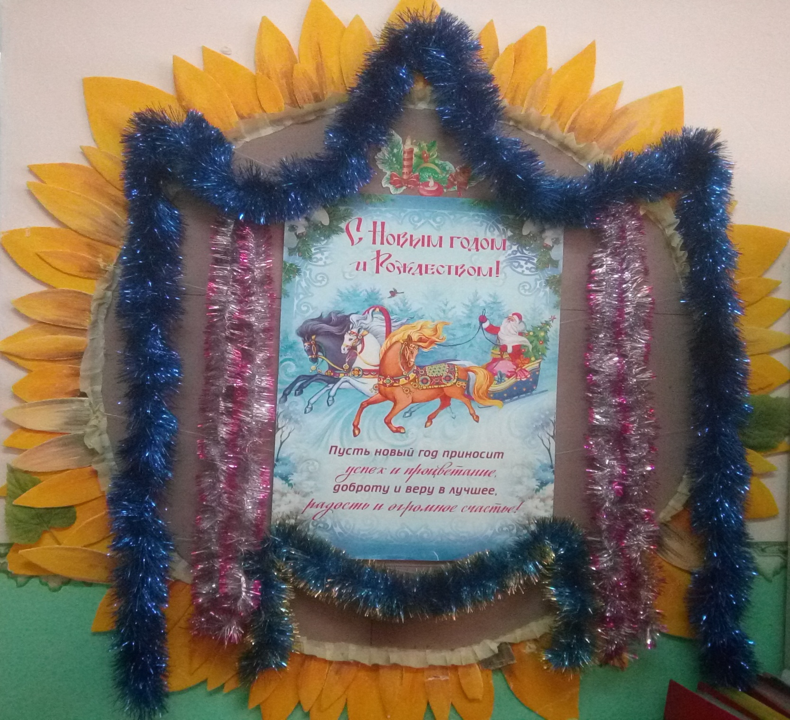

Slide 3
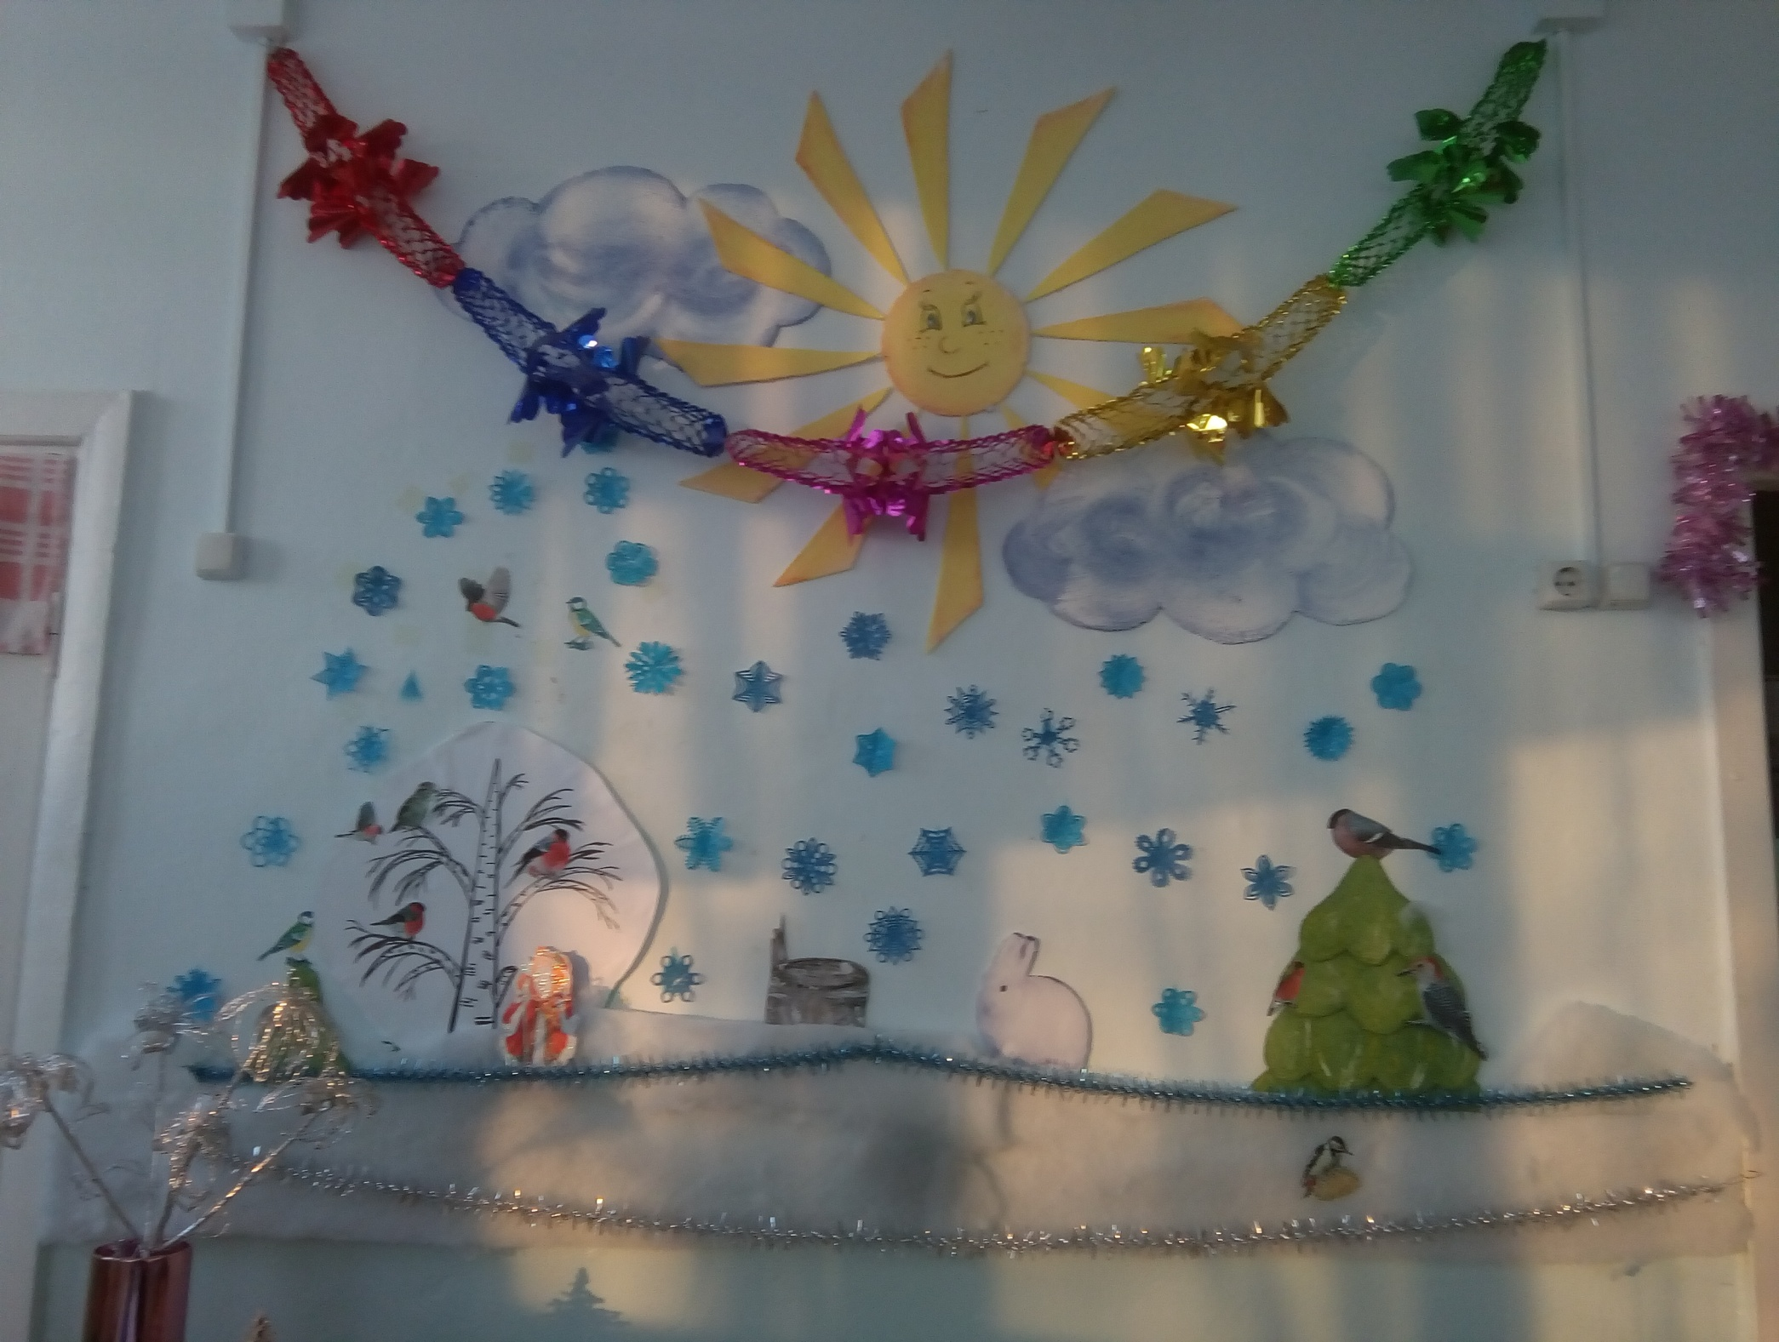

Slide 4
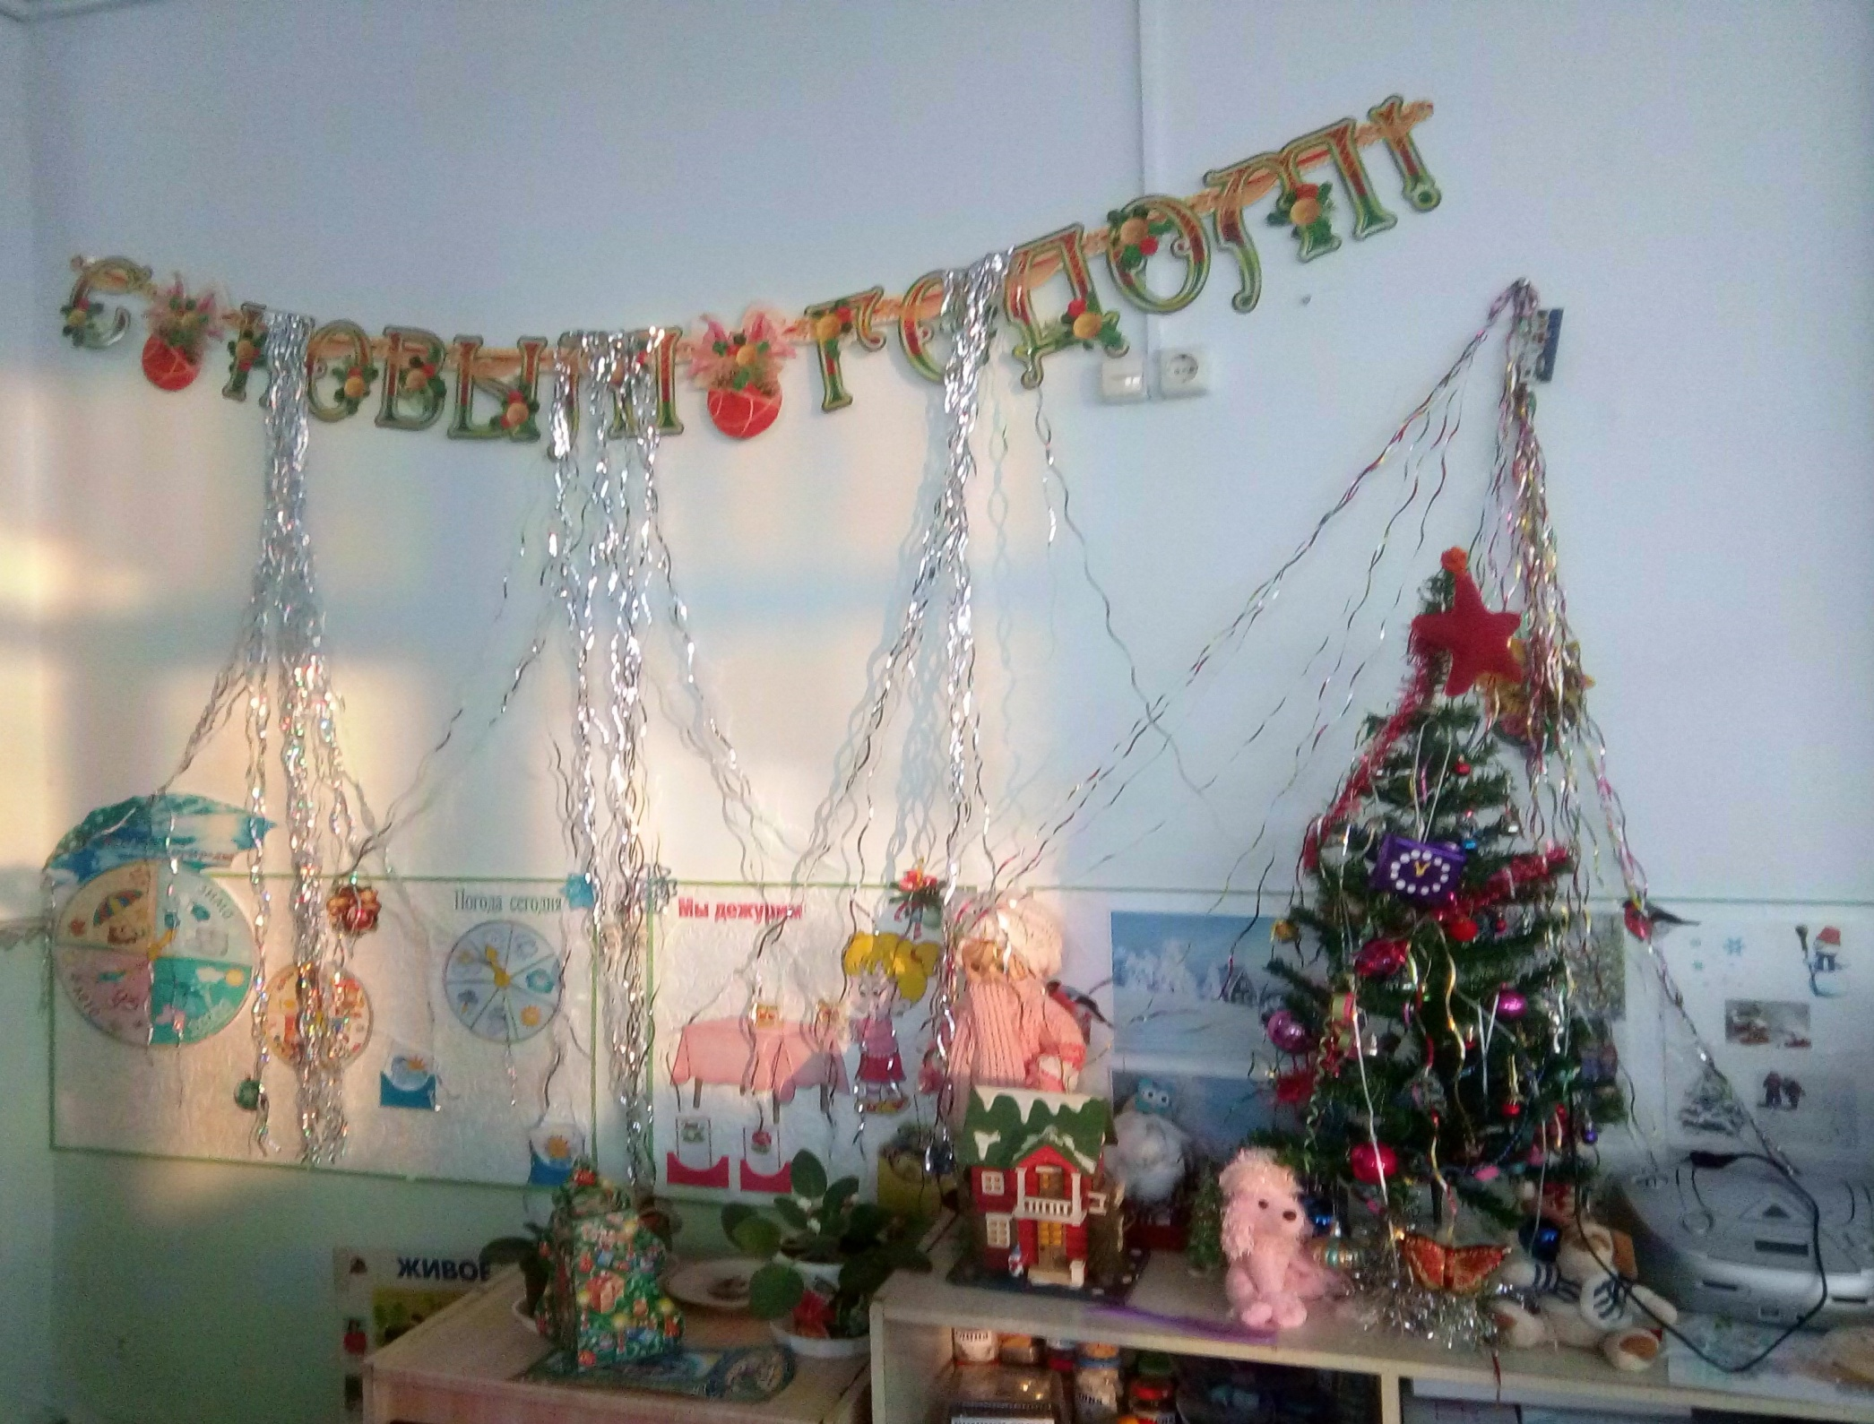

Slide 5
